Slide 1

Itération 2

Slide 2

Rappel :
Les déplacements des pièces
Navigation entres les pages
Historique des coups
Tours
Coups spéciaux
Timer
Gestion de fin de partie

Slide 3
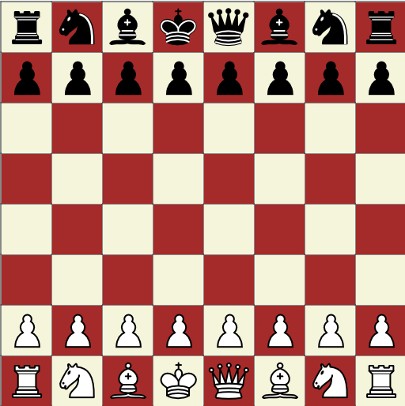
Démo
Apparition de l’échiquier
Affichage des pièces
Déplacement des pièces

Slide 4
Merge les branches
Prévision des déplacements
Navigation entres les pages
Gestion de fin de partie
déplacements
Timer
Tours
Historique des coups
Coups spéciaux
Bilan
Finir le jeu

